Slide 2







PREVENTIVNÍ PROGRAMY 2025
KUPONY základní
Programy STOP
Programy za kredity
KUPONY pro těhotné a novorozence
KUPONY pro chronicky nemocné
Ozdravné pobyty pro děti
Dárci krve, kostní dřeně a orgánů

Slide 3


PROGRAMY PRO CHRONICKY NEMOCNÉ

Slide 4
PROGRAMY PRO CHRONICKY NEMOCNÉ
KUPONY
Preventivní programy se stanovenou maximální výší příspěvku
Určené pro chronicky nemocné klienty anebo klienty se speciálními potřebami
Nutno dokládat diagnózu dle programu
Pro onkologicky nemocné
Pro klienty s nízkobílkovinnou dietou
Nutriční poradenství pro vybrané chronicky nemocné klienty
Pro děti s obezitou
Stop kouření
Příspěvek na ozdravné pobyty pro děti

Slide 5
KUPONY PRO CHRONICKY NEMOCNÉ
PŘÍSPĚVEK PRO ONKOLOGICKY NEMOCNÉ
Max. výše příspěvku: 4 000 Kč
Věková skupina: neomezeno
Možnost čerpání: do 30.11., účtenky z celého roku
Forma čerpání: papírový formulář/on-line kupon ve VTK
Lze využít na: paruku, epitézu, lymfodrenáže po ablaci prsu absolvované u PZS, stomické pomůcky, inkontinenční pomůcky, roušky a respirátory, DigniCap

Slide 6
KUPONY PRO CHRONICKY NEMOCNÉ
PŘÍSPĚVEK PRO KLIENTY S NÍZKOBÍLKOVINNOU DIETOU
Max. výše příspěvku: 5 000 Kč
Věková skupina: neomezeno
Nutná podmínka: l. zpráva s uvedením diagnózy E70.0, E70.2, E71.0, E71.1, E72.1, E72.2 nebo E72.3
Možnost čerpání: do 30.11., účtenky z celého roku
Forma čerpání: papírový formulář/on-line kupon ve VTK

Slide 7
KUPONY PRO CHRONICKY NEMOCNÉ
PŘÍSPĚVEK NA NUTRIČNÍ PORADENSTVÍ PRO VYBRANÉ CHRONICKY NEMOCNÉ KLIENTY (diabetes, hypertenze)
Max. výše příspěvku: 1 000 Kč
Věková skupina: 18+
Nutná podmínka: l. zpráva s diagnózou E11, I10-15 nebo kombinací těchto chronických nemocí
Možnost čerpání: do 30.11., účtenky max. 3 měsíce staré
Spoluúčast: 50 %
Forma čerpání: papírový formulář/on-line kupon ve VTK

Slide 8
KUPONY PRO CHRONICKY NEMOCNÉ
PŘÍSPĚVEK PRO DĚTI S OBEZITOU
Max. výše příspěvku: 1 000 Kč
Věková skupina: děti do 18 let
Nutná podmínka: l. zpráva s potvrzením diagnózy E66
Možnost čerpání: do 30.11., účtenky max. 3 měsíce staré
Spoluúčast: 50 %
Forma čerpání: papírový formulář/on-line kupon ve VTK
Lze využít na: služby specializované poradny pro děti s obezitou; pohybové aktivity; speciální ozdravné pobyty, psychoterapeutické a psychologické podpůrné aktivity

Slide 9
KUPONY PRO CHRONICKY NEMOCNÉ
STOP KOUŘENÍ
Max. výše příspěvku: 2 000 Kč
Věková skupina: neomezeno
Nutná podmínka: potvrzení o léčbě závislosti na tabáku
Možnost čerpání: 1x za život do 30.11., účtenky max. 3 měsíce staré
Forma čerpání: pouze papírový formulář

Slide 10
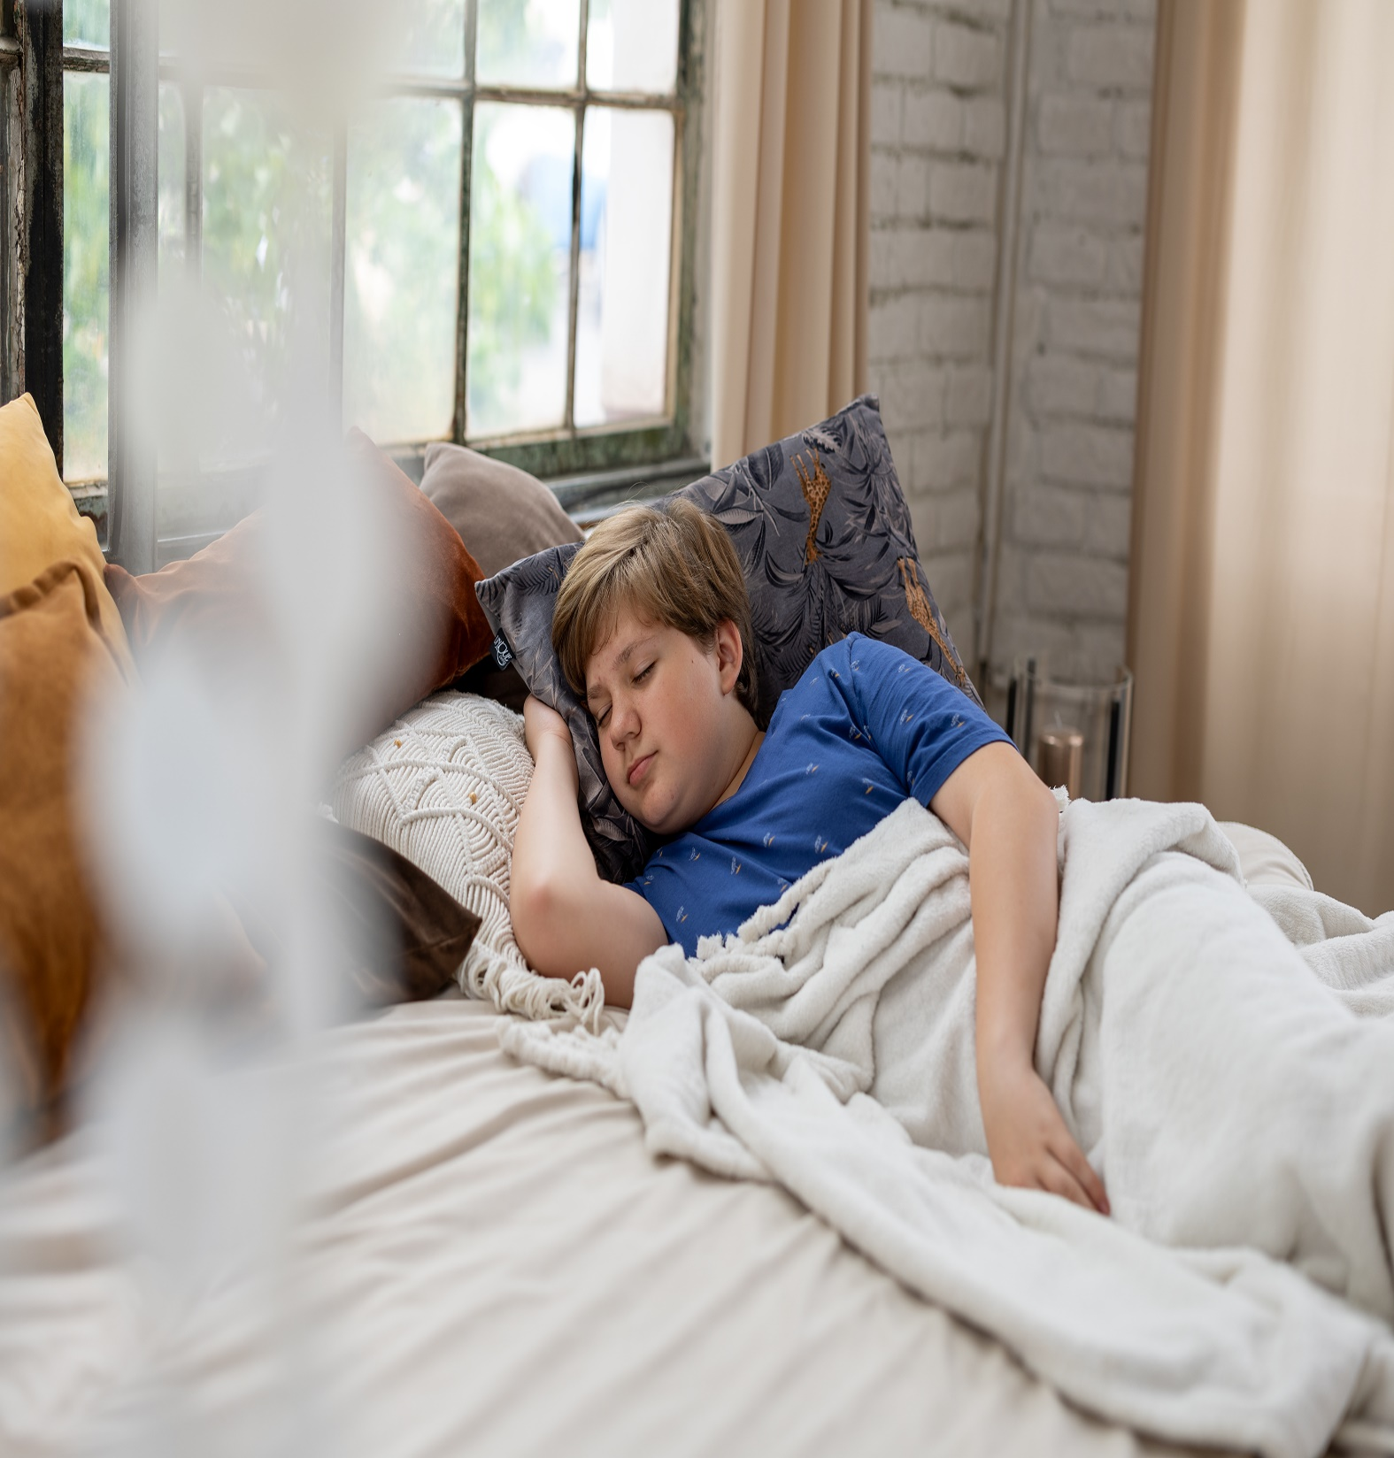
OZDRAVNÉ
POBYTY
PRO DĚTI

Slide 11
PŘÍSPĚVEK NA OZDRAVNÉ POBYTY
ZÁKLADNÍ PODMÍNKY
Příspěvek až 10 000 Kč je určen na klimatický (přímořský/vysokohorský) nebo lázeňský léčebně ozdravný pobyt, (který není hrazen z veřejného zdravotního pojištění) s minimální délkou pobytu 15 dní (14 nocí).
Příspěvek je určen pro děti do 18 let s chronickými respiračními a dermatologickými chorobami (LOP) nebo pro děti s obezitou.
Pobyt musí být definován jako léčebně ozdravný pobyt a musí být zajištěn prostřednictvím cestovní kanceláře nebo lázeňským zařízením (z příspěvku nelze financovat individuální zájezd rodiče s dítětem např. k moři, byť je organizován cestovní kanceláří). Příspěvek není určen pro doprovod dítěte. Příspěvek lze čerpat v daném roce pouze na jeden typ pobytu (klimatický nebo lázeňský léčebně ozdravný).
V roce 2024 využilo příspěvku 10 000 Kč 142 dětí
DIAGNÓZY:
alergické onemocnění horních cest dýchacích způsobené inhalačními alergeny
astma bronchiale
chronická bronchitis
psoriáza všech forem
atopický ekzém
obezita
HISTORIE:
Do roku 2022 (včetně) byl přímořský pobyt v Chorvatsku organizován přímo OZP, standardně se účastnilo cca 400-480 dětí
Velký zájem především před nástupem pandemie Covid-19
Následně zájem klesl i z důvodu bezpečnostní situace (válka na Ukrajině) a ekonomické situace (zdražení elektřiny)
Od 2024 podpora ozdravných pobytů pro děti formou příspěvku

Slide 12

PROGRAMY
ZA KREDITY
VE VITAKARTĚ

Slide 13
PROGRAMY ZA KREDITY VE VITAKARTĚ
KREDITNÍ SYSTÉM
Klient s registrovanou VITAKARTOU sbírá kredity
automaticky
cíleně svým chováním a úkony ve VITAKARTĚ
PŘÍSPĚVKY ZA KREDITY
Kredity následně proměňuje za finanční příspěvky z nabídky cca 25 programů
Výše čerpání závisí na počtu kreditů, které klient nasbírá
Programy se mohou lišit kurzem kreditu: Kč

Slide 14
PROGRAMY ZA KREDITY
Katalog | Název programu | Počet čerpání za 2024
Odborná vyšetření | Prezenční psychoterapie u poskytovatele se členstvím v Asociaci klinických psychologů nebo České asociaci pro psychoterapii | 5 405
 | Sportovní prohlídka u odborného lékaře | 1 407
 | Sono/ultrazvuk prsou | 2 108
Pro volný čas a regeneraci (VTK – VOLNYCAS) | Pobyt v solné jeskyni či sauně | 1 967
 | Masáže (preventivní, léčebné) a lázeňské procedury | 3 968
 | Ozdravné a sportovní pobyty a tábory, včetně škol a školek v přírodě či sportovních soustředění | 5 387
 | Rehabilitace a péče fyzioterapeuta | 4 273
 | Ochranné přilby a pomůcky | 4 151
 | Sportovní aktivity (např. příspěvek na sportovní aktivity, pohybové kroužky vč. členských poplatků) | 38 871
Pro péči o zuby a zrak (VTK-ZUBYZRAK) | Brýle, brýlové obruby, dioptrické kontaktní čočky | 10 118
 | Rovnátka předepsána lékařem | 2 658
 | Dentální pomůcky a stomatologické výrobky | 15 091
 | Vyšetření zraku (např. vyšetření refraktometrem, vyšetření glaukomu či vyšetření astigmatismu) | 3 810
Zdravotnické pomůcky a potřeby pro chronicky nemocné | Pomůcky pro péči o pohybový aparát. (např. ortézy, specializované fixace atd.) | 1 596
 | Chytré hodinky s CE certifikací na měření EKG (např. Apple Watch 4. generace a vyšší, FitBit Sense, Samsung, Huawei) | 1 009
 | Bezlepkové potraviny (označené na účetním dokladu kódem, „blp") | 1 470
 | Pomůcky pro diabetiky | 405
 | Digitální teploměry, tlakoměry a digitální váhy, oxymetry, inhalátory, zvlhčovače vzduchu | 1 189
 | Pomůcky pro sluchově postižené (např. naslouchátka a jejich příslušenství) | 177
 | Medicinální (přístrojová/suchá) pedikúra | 675
 | Příspěvek na paruku při alopecii | 13
Vitamíny, doplňky stravy a léčivé přípravky | Vitamíny a doplňky stravy, léčivé přípravky | 8 029
 | Antikoncepce pro dívky zakoupená v lékárně/u lékaře | 2 749
 | Produkty zakoupené v lékárně Vitapharma | 1 959
Pojistné produkty | Pojistné produkty společnosti Vitalitas (např. úrazové či cestovní pojištění) | 3 667

Slide 15

ZÁKLADNÍ KUPONY

Slide 16
ZÁKLADNÍ KUPONY
DENTÁLNÍ HYGIENA | SPORTOVNÍ AKTIVITY PRO DĚTI 6-14 LET | OČKOVÁNÍ NEHRAZENÁ Z V.Z.P. | OČKOVÁNÍ PROTI CHŘIPCE | VITAMINY PRO SENIORY (70+)
1000 Kč | 1000 Kč | 1000 Kč | 500 Kč | 500 Kč
50% spoluúčast Věk nad 1 rok Čerpání 10.1. - 30.11. Frekvence 1x ročně Účtenky max. 3 m. staré | 50% spoluúčast Děti od 6 do 14 let (+364 dní) Čerpání 10.1. - 30.4. Frekvence 1x ročně Účtenky max. 3 m. staré | Bez spoluúčasti Bez věkového omezení Očk. látka i aplikace Čerpání 10.1. - 30.11. Frekvence 1x ročně Účtenky max. 3 m. staré | Bez spoluúčasti Věk do 65 let Očk. látka i aplikace Čerpání 1.9. - 31.12. Frekvence 1x ročně Účtenky max. 3 m. staré | 50% spoluúčast Věk nad 70 let Ne doplatky za léky Čerpání 10.1. - 30.11. Frekvence 1x ročně Účtenky max. 3 m. staré
Podmínkou čerpání příspěvků je absolvování pravidelné preventivní prohlídky

Slide 17
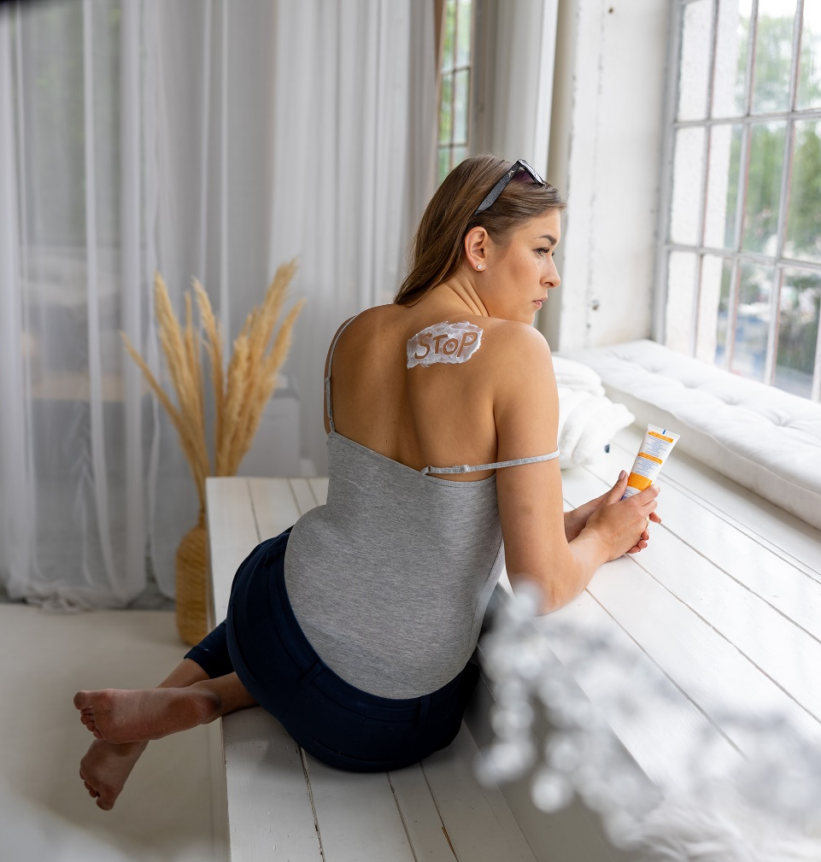
STOP RAKOVINĚ
A CIVILIZAČNÍM ONEMOCNĚNÍM

Slide 18
PROGRAMY STOP
Bezplatná preventivní vyšetření nad rámec výkonů hrazených z v.z.p. |  | Věkové omezení | Max. cena | Bezplatně u poskytovatele | Kupon
STOP rakovině prsu | Bezplatné vyšetření 1x za 2 roky | ženy 40-44 let | 1 200,- | ANO | ANO
 | Navíc 3 čtení snímku pomocí umělé inteligence – i pro vyšetření hrazená z v.z.p. u žen od 45 let | ženy od 40 let | 100,- | ANO | X
STOP rakovině kůže | Bezplatné vyšetření 1x za rok nebo využití aplikace SkinVision | bez omezení věku | 800,- | ANO | ANO
STOP rakovině prostaty | Bezplatné kompletní vyšetření 1x za rok | muži 40-49 let | 1 200,- | ANO | ANO
 | Samotný test PSA v laboratořích 1x za rok | muži 40-49 let | 350,- | ANO | X
STOP rakovině břišních orgánů | Bezplatné vyšetření 1x za 2 roky | od 40 let | 1 000,- | ANO | ANO
STOP rakovině tlustého střeva | Bezplatné vyšetření 1x za rok | 40-49 let | 433,- | ANO | ANO
STOP rakovině dutiny ústní | Bezplatné vyšetření 1x za 2 roky | od 25 let | 700,- | ANO | ANO
STOP infarktu | Bezplatné vyšetření 1x za rok | 30-55 let | 1 200,- | ANO | ANO
STOP osteoporóze | Bezplatné vyšetření 1x za 2 roky (pro klienty, kteří nepodstoupili vyšetření v rámci celostátního screeningového programu hrazeného z v.z.p.) | od 50 let | 1 000,- | ANO | ANO
STOP Alzheimerově chorobě | Bezplatné vyšetření 1x za rok | od 40 let | 500,- | ANO | X

Slide 19
SPECIFICKÉ PROGRAMY
PRO CHRONICKY NEMOCNÉ
Snadno dostupné klientům – lze je čerpat přes papírové formuláře na pobočkách nebo přímo v elektronické aplikaci VITAKARTA (vyfocení účtenky)
Zájem o programy narůstá, ale čerpá je jen zlomek klientů
Důvod nízkého čerpání neznáme, nevidujeme ani mnoho dotazů
Největší zájem - příspěvek pro onkologicky nemocné
Nespecifické programy za kredity, jiné kupony, programy STOP – lze kombinovat
Nesmíme zneužívat informace, které máme k dispozici v rámci vyúčtování hrazených zdravotních služeb k cílené nabídce specifických produktů (např. rozesílka newsletteru s odkazem na program na pojištěnce s určitou diagnózou)

Slide 20


Děkuji za pozornost
MUDr. Jana Ježková
Vedoucí Asistenční služby OZP
jana.jezkova@ozp.cz

